Slide 1


네트워크 프로토콜 (실습)
임동우
Hanyang University
Mobile & Network Intelligence Laboratory.

Slide 2
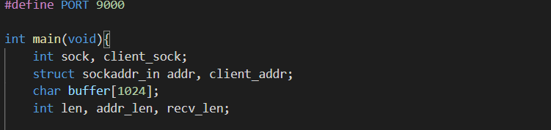
오늘 실습 주의사항
1. 서버 쪽 코드는 addr이 여러 개가 있는 경우가 있음.
(Accept 이후, client 정보 저장을 위함)
2. 소켓이 두개 있는 경우도 있음
(1, 과 마찬가지로 Accept 이후 사용)

Slide 3
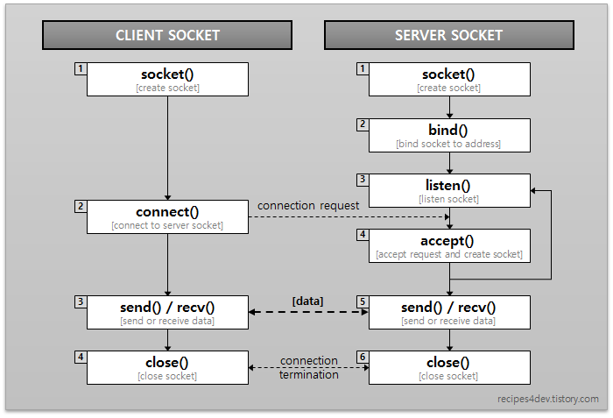
Socket API Flow : TCP

Slide 4
TCP / UDP Echo Server/Client
Socket Programming의 기초
Ip는 127.0.0.1(loop back)을 사용
보낸 메시지가 서버에 수신된 후 서버가 다시 전송
구조파악이 용이하여, 소켓함수 호출순서 숙지하기 편리
시행순서
Server 실행
Client 실행
보냈던 메시지가 다시 돌아오면 성공, 그렇지 않으면 실패

Slide 5
Socket()
Int Socket(int domain, int type, int protocol);
반환값 | 성공 시 : Socket Descriptor 실패 시 : -1
domain | 어떤 영역에서의 통신할 것인지에 대한 영역 지정 AF_UNIX(프로토콜 내부) AF_INET(IPv4) AF_INET6(IPv6)
Type | 소켓의 유형 SOCK_STREAM(TCP) SOCK_DGRAM(UDP) SOCK_RAW(사용자 정의)
Protocol | 사용 프로토콜 0 (기본 값) IPPROTO_TCP(TCP) 3. IPPROTO_UDP(UDP)

Slide 6
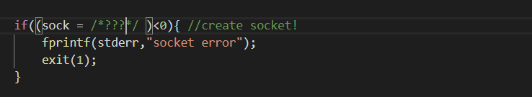
첫번째 빈 칸
소켓을 생성하는 함수
현재 코드에서의 인자가 가질 조건
인자 1. IPv4
인자 2. TCP
인자 3. 기본값

Slide 7
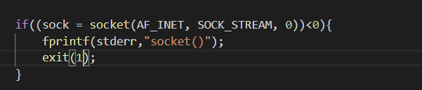
첫번째 빈 칸
소켓을 생성하는 함수
현재 코드에서의 인자가 가질 조건
인자 1. IPv4 = AF_INET
인자 2. TCP = SOKC_STRAM
인자 3. 기본값 = 0(기본값은 0이나, PROTO_TCP가 들어가도 결과는 같음)

Slide 8
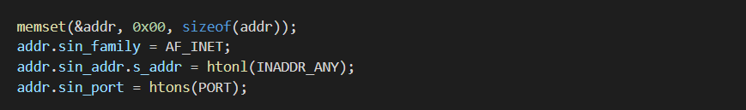
Sockaddr_in server_addr
Sin_family = 주소의 형식을 의미(IPv4 인가, IPv6 인가)
Sin_addr = 주소 값
Sin_port = Port 번호

Slide 9
Sockaddr_in server_addr
INADDR_ANY : 서버의 IP주소를 찾아서 대입해주는 자동함수
사용시 이점
NIC가 2개 이상이라면, 2개이상의 NIC를 모두 Bind 해주기 때문에어느쪽 IP라도 정상적인 서비스 가능
특정 IP를 지정했다면, 다른 서버나 컴퓨터에 이식 됐을 경우, 코드를 수정해야하나, INADDR_ANY의 경우 수정이 필요 없음

Slide 10
Bind()
Int bind(int sock_fd, struct sockaddr *addr, int addrlen);
반환값 | 성공 시 : 0 실패 시 : -1
Sock_fd | Socket() 함수 의 리턴 값으로 반환된 값 커널에 등록하기 위해 필요
addr | 주소정보로 인터넷을 사용하는지 AF_INET Socket인지 시스템 내에서 통신하는 AF_UNIX인지에 따라 다름
addrlen | Addr 구조체의 길이

Slide 11
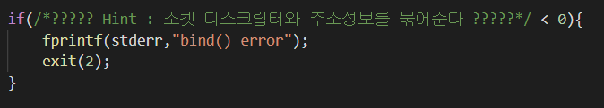
두번째 빈칸
주소정보와 소켓을 묶어주는 함수
인자 1. 소켓 기술자(Descriptor)
인자 2. 주소정보 구조체
인자 3. 주소정보 구조체의 크기

Slide 12
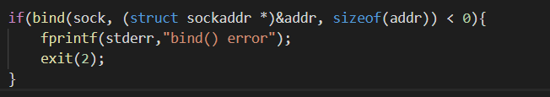
두번째 빈칸
주소정보와 소켓을 묶어주는 함수
인자 1. 소켓 기술자(Descriptor) = sock
인자 2. 주소정보 구조체
인자 3. 주소정보 구조체의 크기 = sizeof(addr)

Slide 13
Listen()
Int Listen(int sock, int backlog);
반환값 | 성공 시 : 0 실패 시 : -1
sock | Sock 함수로 반환된 소켓 디스크립터
backlog | 대기 메시지 큐의 개수 (요청 메시지 큐)
동작 Error log | 해당 함수는 요청 메시지를 청취하여 큐에 보관할 뿐, 메시지 자체의 처리를 하지않음 Accept 함수가 작동하지않는다면, 연결요청은 받지만, 연결 수립단계로 넘어가지 않음

Slide 14
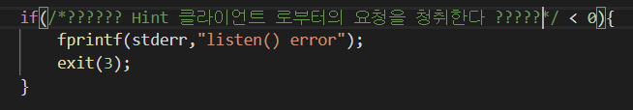
세번째 빈칸
연결요청을 청취하는 함수
인자 1. 소켓 디스크립터
인자 2. 요청메시지를 담을 큐의 개수

Slide 15
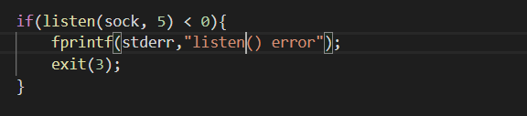
세번째 빈칸
연결요청을 청취하는 함수
인자 1. 소켓 디스크립터 (Sock)
인자 2. 요청메시지를 담을 큐의 개수(5)

Slide 16
Accept()
Int accept(int sock, struct sockaddr, *addr, socklen_t *socklen)
반환값 | 실패 외의 상황 : 새로운 소켓 디스크립터 실패 시 : -1
Struct sockaddr | Bind 때의 주소정보 구조체와 동일
동작 | 해당함수의 반환으로 Client 쪽과 통신 할 때 사용할 소켓 디스크립터를 생성 요약 : 연결을 수립한다

Slide 17

네번째 빈칸
인자 1 . 자기 자신의 Socket descriptor
인자 2. client쪽 주소정보를 저장할 버퍼
인자 3. 2의 크기

Slide 18

빈칸
인자 1 . 자기 자신의 Socket descriptor → Sock
인자 2. client 정보를 저장할 주소정보 버퍼
인자 3. 2의 크기

Slide 19


Client socket / Server Socket
Client
Server
Socket()
Socket()
Bind()
connect()
Litsen()
SYN
accept()
Connect: return
SYN / ACK
ACK
accept():
return
ESTABLISHED

Slide 20
Socket API Flow : TCP

Slide 21
Connect()
Int connect(int sockfd, struct sockaddr *serv_addr, socklen_t addrlen)
반환값 | 성공 시 : 0 실패 시 : -1
sockfd | 클라이언트 쪽의 socket()함수로 생성된 소켓 디스크립터값
Sockaddr *server_addr | 서버 주소 정보에대한 포인터 Bind 때와 동일한구성의 구조체를 생성 후 해당 포인터를 작성
addrlen | 구조체 크기 → ex) sizeof(sockaddr)
동작 | 구조체 내용의 서버로의 접속을 요청

Slide 22
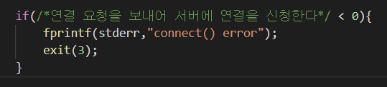
Client , 첫번째 빈칸
첫번째 인자: Client 쪽에서 만든 소켓 디스크립터
두번째 인자: 주소정보가 저장된 버퍼
세번째 인자 : 두번째 인자의 크기(sizeof)

Slide 23
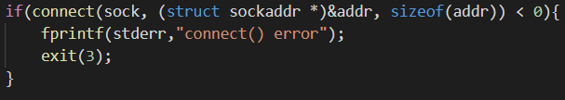
Client , 첫번째 빈칸
첫번째 인자: Client 쪽에서 만든 소켓 디스크립터
두번째 인자: 주소정보가 저장된 버퍼
세번째 인자 : 두번째 인자의 크기(sizeof)

Slide 24
Send()
Int send(int sockfd, void ,*buf size_t len, int flag)
sockfd | Connect나 accept의 결과로 반환된 socket descriptor
buf | 전송할 데이터가 들어있는 버퍼
len | 전송할 데이터의 길이
flag | 전송할 데이터 또는 읽은 방법에 대한 옵션 0이 기본값이고, 일반데이터를 취급한다 MSG_DONTROUTE : gateway를 사용하지않고 상대시스템으로 직접 전송 MSG_DONWAIT : 전송이 block되면 오류로 return MSG_MORE : 더 전송할 데이터가 있음을 설정함 MSG_OOB : Out of band 데이터를 읽는다.
Notes:
리턴값 0 이상 : 정상적인 데이터전송 전송한 데이터의 양
-1 : 오류발생, 사엣오류내용은 errno로 확인가능!

Slide 25
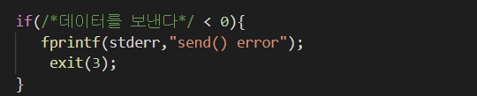
Client, 두번째 빈칸
첫번째 인자 : 소켓 디스크립터
두번째 인자 : 보낼 데이터가 들어있는 버퍼
세번째 인자 : 버퍼의 길이
네번째 인자 : Flag

Slide 26
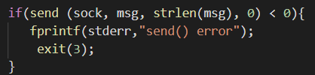
Client, 두번째 빈칸
첫번째 인자 : 소켓 디스크립터
두번째 인자 : 보낼 데이터가 들어있는 버퍼
세번째 인자 : 버퍼의 길이
네번째 인자 : Flag

Slide 27
Recv()
Int recv(int sockfd, void *buf, size_t len, int flag)
동작 | accept로 연결된 소켓으로부터 데이터를 수신 하여 buf에 저장
sockfd | Aceept의 결과로 반환된 socket descriptor
buf | 수신받은 데이터를 저장할 버퍼
len | 읽어들일 버퍼 크기
flag | 읽을 데이터의 유형 또는 방법에 대한 옵션으로, 기본값은 0이고 0일때 일반데이터를 수신 MSG_OOB : out of band data를 읽음 MSG_PEEK : receivce 큐의 데이터를 제거하지 않음(확인목적) MSG_WAITALL : 읽으려는 데이터가 buffer에 찰때까지 대기

Slide 28
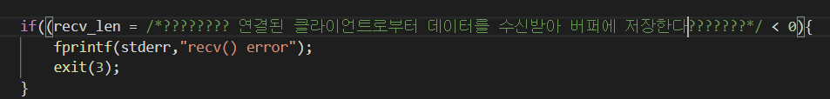
네번째 빈칸
첫번째 인자 : accept로 만들어진 소켓디스크립터
두번째 인자 : 데이터를 받을 버퍼
세번째 인자 : 버퍼 크기
네번째 인자 : Flag

Slide 29
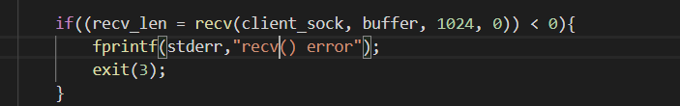
네번째 빈칸
첫번째 인자 : accept로 만들어진 소켓디스크립터
→ Cleint_sock
두번째 인자 : 데이터를 받을 버퍼
세번째 인자 : 버퍼 크기
네번째 인자 : Flag

Slide 30
UDP Echo Server/Client flow
Client
SERVER
Socket()
Socket()
bind()
Sendto()/recvfrom()
Data
sendto()/recvfrom()
Close()
Close()

Slide 31
Sendto()
Int sendto(int sockfd, void buf, size_t len, int flag, struct *dest_address, socklen_t addrlen);
sockfd | Sock_Dgram으로 생성된 소켓 디스크립터 번호
buf | 전송할 데이터가 들어있는 버퍼
len | 전송할 데이터의 길이
Dest_address | 목적지 주소정보가 담긴 주소정보 구조체
addrlen | 주소정보 구조체의 길이
flag | Send()와 동일

Slide 32

빈칸
첫번째 인자 : 소켓 디스크립터
두번째 인자 : 전송할 데이터가 들어있는 버퍼
세번째 인자 : 두번째의 길이
네번째 인자 : Flag
다섯번째 인자 : 전송할 상대 시스템의 Socket 주소 정보를 저장할 버퍼
여섯번째 인자 : 다섯번째의 길이(ex)addr_len = sizeof(addr_len))

Slide 33
빈칸
첫번째 인자 : 소켓 디스크립터
두번째 인자 : 전송할 데이터가 들어있는 버퍼
세번째 인자 : 두번째의 길이
네번째 인자 : Flag
다섯번째 인자 : 전송할 상대 시스템의 Socket 주소 정보가 저장된 버퍼
여섯번째 인자 : 다섯번째의 길이(ex)addr_len = sizeof(addr_len))

Slide 34
Recvfrom()
Int recvfrom(int sockfd, void *buf, size_t len, int flag, struct sockaddr *src_addr, socklen_t *addrlen)
sockfd | 소켓 디스크립터 번호
buf | 전송할 데이터가 들어있는 버퍼
len | 전송할 데이터의 길이
Src_addr | 상대 주소정보를 ‘저장할＇ 구조체 비연결형 통신이기 때문에, 데이터를 수신하는 시점에 알 수 있고, 이 구조체에 저장된 주소로 응답데이터를 전송해줌
Addr_len | Src_addr의 크기를 설정한 뒤 호출하여, src_adress의 크기를 저장함

Slide 35
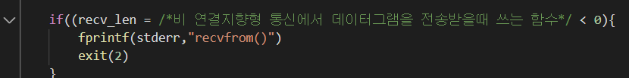
빈칸

Slide 36
빈칸
첫번째 인자 : 데이터그램으로 열린 소켓
두번째 인자 : 데이터를 받아서 저장할 버퍼
세번째 인자 : 두번째의 길이
네번째 인자 : 접속할 상대 시스템의 socket 주소 정보를 저장할 버퍼
Udp는 정보가 수신되기 직전까지 상대의정보를 모름

